Slide 1
BŪDVARDIS 6 KLASIŲ MOKIAMS, PATIRIANTIEMS RAŠYMO IR SKAITYMO SUNKUMŲ
KAIP ATPAŽINTI? PAKLAUSK:
KOKS? KOKIA?
KOKIE? KOKIOS?
RASA KARTANIENĖ
ALYTAUS R. DAUGŲ VLADO MIRONO GIMNAZIJA
2020

Slide 2
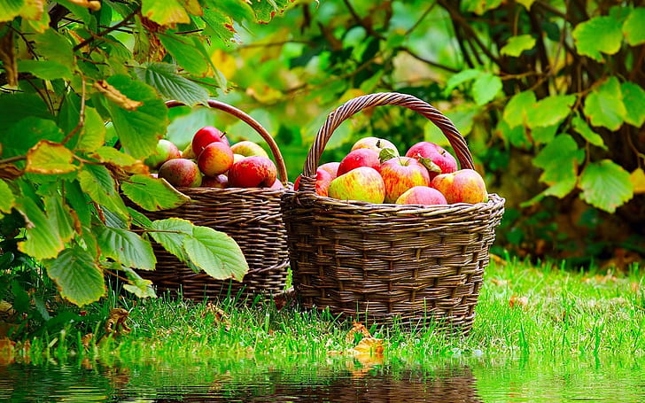
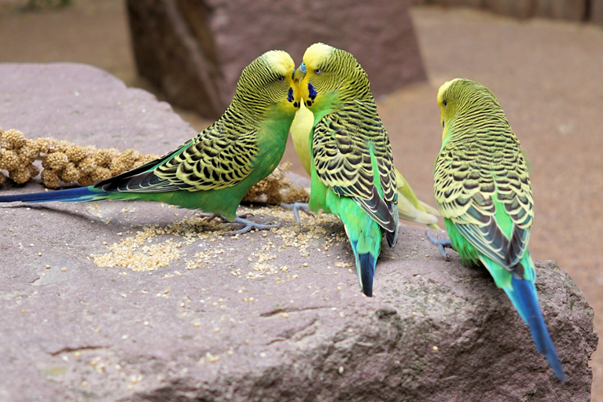
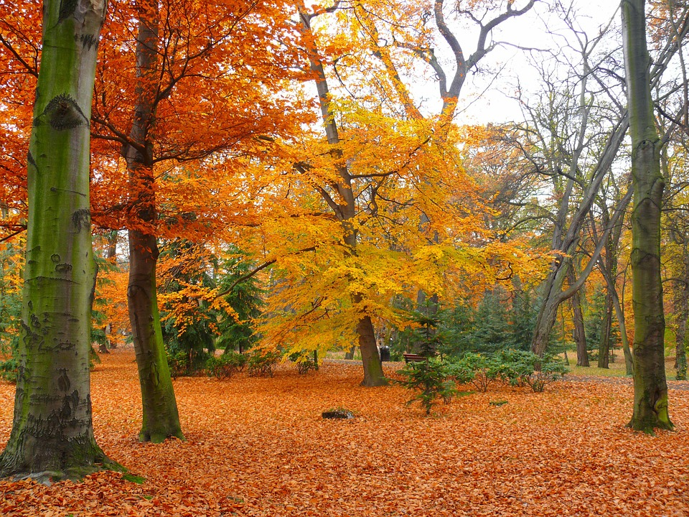

Slide 3
Kuriam paveikslėliui tiktų šie būdvardžiai:
,,BANGUOTOSIOS, DIDELĖS, SMALSIOS, KVAPNŪS, SMALSIOS, RAUDONI,
PILNA, PINTA, ŽALIA, SPALVOTOS, SPALVOTAS,
GELTONAS, DIDELIS, RUDENINIS, RUDI, MAŽOS, SKANŪS, DRAUGIŠKOS“.

Slide 4
TAVO AKYS TAU PASAKYS, RANKOS PAJUS
KĄ MATAI?
KĄ JAUTI?
DYDIS
STORIS
SPALVA
FORMA
ILGIS
ŠILTA
ŠVELNU
ŠIURKŠTU
RŪGŠTU
SUNKUS
ŠLAPIAS

Slide 5
KOKIOS DARŽOVĖS?
PURVINOS -
SULTINGOS -
SUPUVĘ -
KIETOS -
SALDŽIOS -
KARČIOS -
IŠROVĖ
ŽEMĖ
DIDELĖS
KURIE ŽODŽIAI ČIA NETINKA?

Slide 6
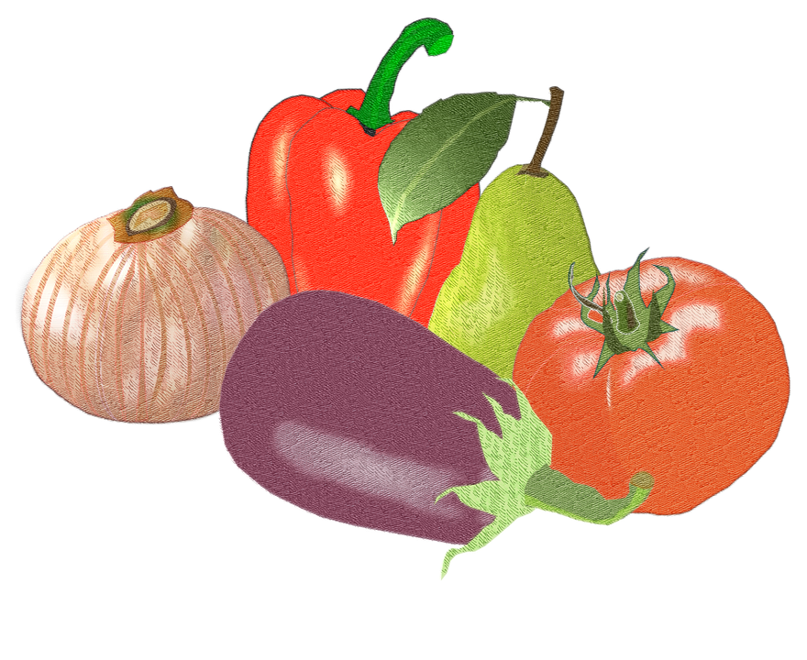
SUDARYKIME KITOKĮ ŽODĮ:
PURVINOS- PURVIN-OSIOS,
SULTINGOS- SULTING-OSIOS,
SUPUVĘ - SUPUVUS-IEJI,
KIETOS- KIET -OSIOS
SALDŽIOS- SALDŽ -IOSIOS,
KARČIOS- KARČ -IOSIOS,
DIDELĖS- DIDŽ-IOSIOS
PERSKAITYKITE

Slide 7
SURASKITE PORĄ
KARTUS-IS POMIDORAS
RAUDON-OJI SVOGŪNAS
RAUDONAS-IS BAKLAŽANAS
SALDŽ--IOJI KRIAUŠĖ
MINKŠTAS-IS PAPRIKA
!!GALŪNIŲ NEKEISKITE.

Slide 8
RUDENINĖ SRIUBA
KVAPNIOSIOS DARŽOVĖS GULĖJO DUBENYJE. VIRĖAS VIRS IŠ JŲ SKANIĄJĄ SRIUBĄ. AŠTRŲJĮ SVOGŪNĄ PJAUSTYS PATĮ PASKUTINĮ.
DABAR PAIMS RAUDONĄJĮ POMIDORĄ IR SUSMULKINS. GABALIUKUS SUBERS Į DIDĮJĮ PUODĄ. O TADA ATEIS EILĖ BULVĖMS, PAPRIKAI. JUOS PJAUSTYS MAŽAIS GABALIUKAIS.
KAI SUMINKŠTĖS VISOS DARŽOVĖS, VIRĖJAS SUBERS AŠTRŲJĮ SVOGŪNĄ, SMULKIĄJĄ DRUSKĄ.
PERSKAITYKITE,
KOKIUS KLAUSIMUS RAŠYSITE VIRŠ BŪDVARDŽIŲ? KOKIĄ? KOKIAIS? KOKĮ? KOKIOS? KOKIA?

